Slide 1
知動型學習障礙學生之特質與介入
職能治療師
羅慧珊

Slide 2
甚麼是學習障礙
身心障礙及資賦優異學生鑑定辦法
  神經心理功能異常而顯現出注意、記憶、理解、知覺、知覺動作、推理等能力有問題，致在聽、說、讀、寫或算等學習上有顯著困難者；其障礙並非因感官、智能、情緒等障礙因素或文化刺激不足、教學不當等環境因素所直接造成之結果。
前項所定學習障礙，其鑑定基準依下列各款規定：
  一、智力正常或在正常程度以上。
  二、個人內在能力有顯著差異。
  三、聽覺理解、口語表達、識字、閱讀理解、書寫、數學運算等學習表現有顯著困難，且經確定一般教育所提供之介入，仍難有效改善

Slide 3
學習障礙亞型
DSM-5
  閱讀：識字.閱讀流暢性.閱讀理解
  書寫表達：拼字.文法.內容組織
  數學：數感.數學事實的記憶.數學運算的流暢度.數學理解
台北市
  學業型：包括語文（識字.理解.書寫.口語）及數學
  發展型：注意力.知動

Slide 4
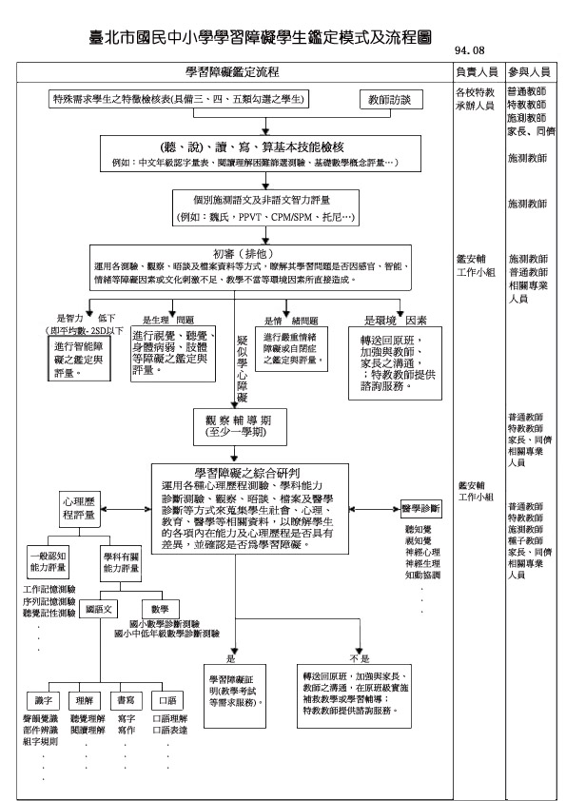

Slide 5
特教中的知動型學障是指?
1960年代,Johnson 與Myklebust: 發現有一群孩子在語言以及閱讀並沒有顯著的問題,但在非語文的學習領域上有顯著的困難，如: 無法分辨空間方位、無法理解環境中的訊息等等
Rourke（1989, 1995）:
  認為這群孩子的表現為右腦半球功能失調。
  NLD學生的弱勢則在經由視覺以及觸覺管道處理訊息的能力,包括:視覺注意力以及視知覺.觸覺注意力以及觸覺知覺
  在動作部分，Rourke發現這些孩子複雜的動作能力為其弱勢。

Slide 6
特教中的知動型學障是指?
(洪儷瑜,2013)

Slide 7
知覺動作型學習障礙的出現率
全球學障:3%~5%
台灣學障:1.2%
北美NLD: 3% to 4%.
台灣NLD?

Slide 8
知覺動作型學習障礙學生的神經心理特質

Slide 9
知動型學障學生的視知覺
視覺短期記憶不佳
  當應保留單一特徵時，知動型學生在視覺 STM 方面沒有特定問題； 然而，當測試對綁定特徵的記憶時，出現困難。
視覺空間不佳
  正確性及反應時間皆較一般發展同儕差，
視覺空間工作記憶不佳
視覺化能力不佳

Slide 10
知動型學障學生的動作特質
動作協調不佳
  雙側協調
  手眼協調
視覺動作整合不佳
動作速度反應慢

Slide 11
知動型學障學生其他特質
Poor executive functioning
  對於預測即將發生的變化以及用靈活的方式解釋和應對環境的力有限
  工作記憶不佳，尤其是與視覺空間順序有關的任務
Poor organizational skill

Slide 12
知覺動作型學習障礙學生在各學科的特質

Slide 13
在書寫的表現
握筆的姿勢不佳
書寫的力道控制不佳
寫字的速度過慢
字體大小控制不佳
字體部件分配位置不佳
抄寫會有漏字的情形

Slide 14
在書寫的表現
字寫不出來
抄寫速度慢
仿畫或仿寫的正確性不佳
鏡像字
加減筆畫

Slide 15
在閱讀的表現
閱讀時會有跳字跳行的情形
閱讀時會有加減字的情形
閱讀時,在不適當的地方停頓
對於抽象語詞的理解不佳

Slide 16
在數學的表現
數與量之間的關係建立不佳
對於幾何圖形相關之題目無法理解
組織作答過程困難，會遺漏計算步驟
數字計算、位值 、估算能力等的困難
逃避不熟悉的算術操作
難以理解題目的要求
難以記憶計算過程中的步驟

Slide 17
對工藝與家政課程可能的影響
操作速度慢，技巧笨拙，品質不佳
遇到新的手部操作動作會出現不協調情形，類化能力差，需要多提醒，先想好看好再操作

Slide 18
對生活的影響
生活自理能力不佳(如:不會綁鞋帶.不會打結)
方向感不佳,找不到教室
做事情沒有效率

Slide 19
知覺動作型學習障礙學生的
介入建議

Slide 20
治療師可以做甚麼?
Bottom-up
Top-Down
動作能力的提升
  穩定度
  協調能力
視覺與視知覺能力
  眼球動作
  視知覺
聽覺與聽知覺能力
  聽辨.拆解.合成
執行功能
學習策略
  例如:
  數學數量概念.數學計算.
使用輔具

Slide 21
一般性原則
將非語言訊息轉換成語言訊息
在非語言與語言之間建立橋樑
情境下學習
多感官學習
不斷的練習

Slide 22
對於閱讀理解的策略
唸出來
畫出來

Slide 23
對於書寫的策略
建立筆畫順序的身體感覺一致性
利用部件以字帶字
  注意型-音-義之間的關係
強迫記憶法

Slide 24
對於數學的策略
多感官教學
  Ex:邊念、邊數手指
視覺化
  利用畫圖幫助理解抽象概念
利用一些小技巧，並把它背起來
  例如:偶數與偶數的相加、相乘等都會得到偶數
將數學規則念出並寫出，且利用顏色將相同符號標示出來

Slide 25
知覺動作型學障學生的早期發現
動作發展遲緩
動作協調性不佳
不喜歡玩視覺性的遊戲，例如拼圖、樂高等
對於符號的辨識與記憶較同儕慢

Slide 26
想一想…….
知覺動作型學障學生適合的發展方向?
沒有顯著動作問題是否就不是知動型學障的學生?
知動型學障的核心缺陷?

Slide 27
感謝聆聽
E-mail sunnylo519@gmail.com

